Slide 1
Презентация к уроку русского языка в 5- м классе по теме «Чередование гласных в корнях слов» « В мире чередующихся гласных »
Выполнила: учитель русского языка и литературы ГБОУ СОШ № 337 Кобиль Татьяна Леонидовна.
Санкт –Петербург 2015 г

Slide 2
Рябина
У дома росла рябина. Её ветви касались нашего окна, и я мог наблюдать за деревом в любое время года. Весной чудесное растение зацветало так пышно, что цветы покрывали его как белое облако, опустившееся на землю. Летом дерево было осыпано созревающими ягодами. Их можно было собирать поздней осенью, после того, как ударят первые морозы. А зимой… О! Зимой было самое интересное, потому что в это время года прилетали красногрудые снегири и располагались на рябине. (Н.Носов).

Slide 3
Средства художественной выразительности
эпитет – чудесное растение;
сравнение – цветы, как белое облако;
олицетворение – ударят морозы

Slide 4
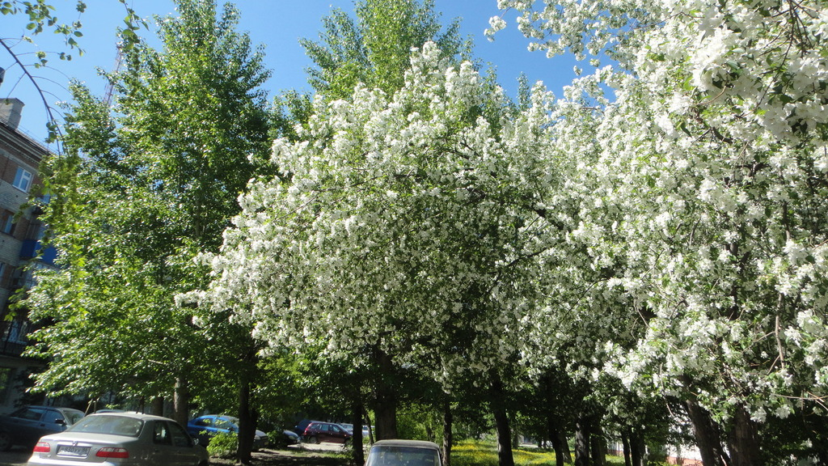
Рябина весной

Slide 5
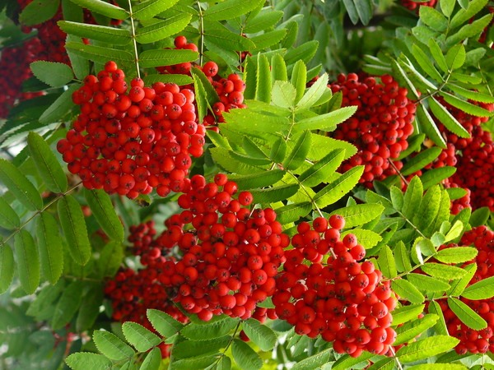
Рябина летом

Slide 6
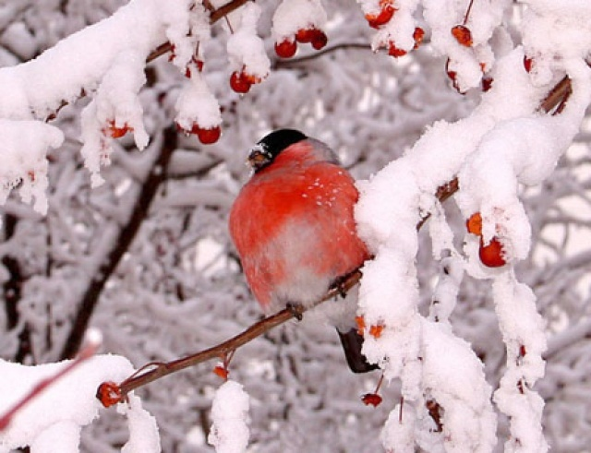
Рябина зимой

Slide 7
Корни с безударными гласными
Если безударные гласные в корне проверяются ударением, то следует:
- определить значение слова (или корня);
- подобрать к нему другую форму слова или
однокоренное так, чтобы безударный гласный
оказался под ударением:
тропинка – тропка, листочек – лист,
вода – воды,

Slide 8
Корни с безударными гласными
Если безударные гласные в корне
непроверяемые, следует проверить
написание по словарю:
интеллигент, привилегия, инцидент.
Если безударные гласные в корне чередующиеся, необходимо вспомнить условия выбора гласной в корне:
собирать, касаться, растет, расположить

Slide 9
Корни, выбор гласной в которых зависит от суффикса А
- бер - - бир -
- пер - - пир -
- дер - - дир -
- тер - - тир -
- жег - - жиг -
- блест - - блист -
- стел - - стил -
- мер - - мир -
- чет - - чит -
А

Slide 10
Корни, выбор гласной в которых зависит от суффикса А
Примеры
уберу убираю
отпереть отпирать
задеру задираю
оттереть оттираю
выжег выжигаю
блестеть блистать
замереть замирать
расстелить расстилать
вычесть вычитать
Исключения: сочетать сочетание чета

Slide 11
Корни, выбор гласной в которых зависит от суффикса А
-КАС- - -КОС-
КАСАТЬСЯ КОСНУТЬСЯ

Slide 12
Корни, выбор гласной в которых зависит от ударения
- гар - - гор –
зага́р загора́ть
А́ О
Исключения: при́гарь, вы́гарки, и́згарь

Slide 13
Корни, выбор гласной в которых зависит от ударения
зар - - зор –
заря́ зо́ри
за́рево зо́рька
А́ О́ А
Исключения:
зоря́нка, зорева́ть.

Slide 14
Корни, выбор гласной в которых зависит от ударения
-КЛАН—КЛОН-
-ТВАР—ТВОР-
-ПЛАВ—ПЛОВ-
В сильной позиции пишу, как слышу.
В слабой позиции пишу -КЛОН-
-ТВОР-
-ПЛАВ-
Поклонился Творят Плавник

Slide 15
Корни, в которых согласные командуют гласными
-РАСТ—РАЩ-РОС-
А перед СТ Щ О перед остальными буквами
Исключения: Ростовщик в Ростове жил, Ростиславом звали. Он росток себе
купил прямо на базаре. Отрасль
Заросли Растет
Выращенный Возраст

Slide 16
Корни, в которых согласные командуют гласными
- лаг - - лож –
прилагательное приложение
Исключения: полог

Slide 17
Корни, в которых согласные командуют гласными
-СКАК—СКОЧ-
В безударном положении А пишется перед К
О пишется перед Ч
Скакать вскочить
Исключения : скачок, скачу.

Slide 18
Корни, в которых чередованием командует смысл слова
- РАВН –РОВН-
-РАВН- «ровный, наравне, одинаковый»
Подравнять- сделать ровным
Уравнение
-РОВН- «прямой, гладкий, ровный»
Заровнять
Исключение : РАВНИНА

Slide 19
Игра «Корректор»
Вершины огромных страевых сосен еще алеют нежным отблеском догаравшей зари. Роздалась в предрассветной мгле лисная песенка. Вазникла и полилась тихо, полная ропкой радости и светлой висенней грусти.

Slide 20
Творческое задание.
В данных предложениях выделенные глаголы замените другими глаголами (синонимами), сходными по значению с чередующимися гласными в корне (с любыми).
Наступил вечер. Туристы устроились на отдых у реки. Быстро поднялись расположились на берегу палатки. Последние лучи солнца трогали касались вершин деревьев. По оврагам расходился туман. Путники стали искать сучья для костра.

Slide 21
ОТВЕТЫ
Расположились
Касались
Расстилался
Собирать
Выросли

Slide 22
Игра «Третий лишний»
1.Прорастать, угасать, избиратель.
2.Роскошный, заблестел, озарять.
3. Полагается, соединение, простираться.

Slide 23
Назови одним словом, объясняя написание слова.
1.Прибавлять одно число к другому.
2.Предварительное суждение, догадка.
3.Название одного из чисел при сложении.
4. Увеличиваться в росте.
5. Специалист по выращиванию растений.
6. Количество лет кому- либо .
7. Густо разросшиеся кустарники, деревья.

Slide 24
Ответы
Слагать
Предположение
Слагаемое
Расти
Растениевод
Возраст
Заросли

Slide 25
Рефлексия
Выберите условные знаки, соответствующие вашей работе на уроке.
! – Мне все понятно, я все усвоил.
? – У меня есть вопросы.
- -Мне надо еще раз все повторить.

